Slide 1
Ch01_지식기반 지능형 시스템 개론

Slide 2
01_지능형 기계가 할 수 있는 것
02_’암흑기’에서 지식기반 시스템에 이르는 AI의 역사
03_요약

Slide 3
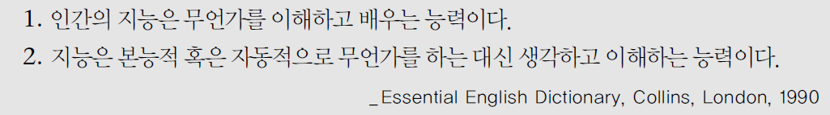
01_지능형 기계가 할 수 있는 것
‘지능(intelligence)’이라는 단어의 의미
    첫 번째 정의에 따르면, 지능은 인간에게 있는 성질.
    두 번째 정의에 따르면, 생각하고 이해하는 능력을 갖춘 것이 사람인지 사물인지 명확하지 않음.
‘생각’이라는 단어의 의미
    생각을 하려면 인간이나 사물에 두뇌
    즉, 지능이란 ’문제를 풀고 결정을 내리기 위해 배우고 이해하는 능력’으로 정의할 수 있음.

Slide 4
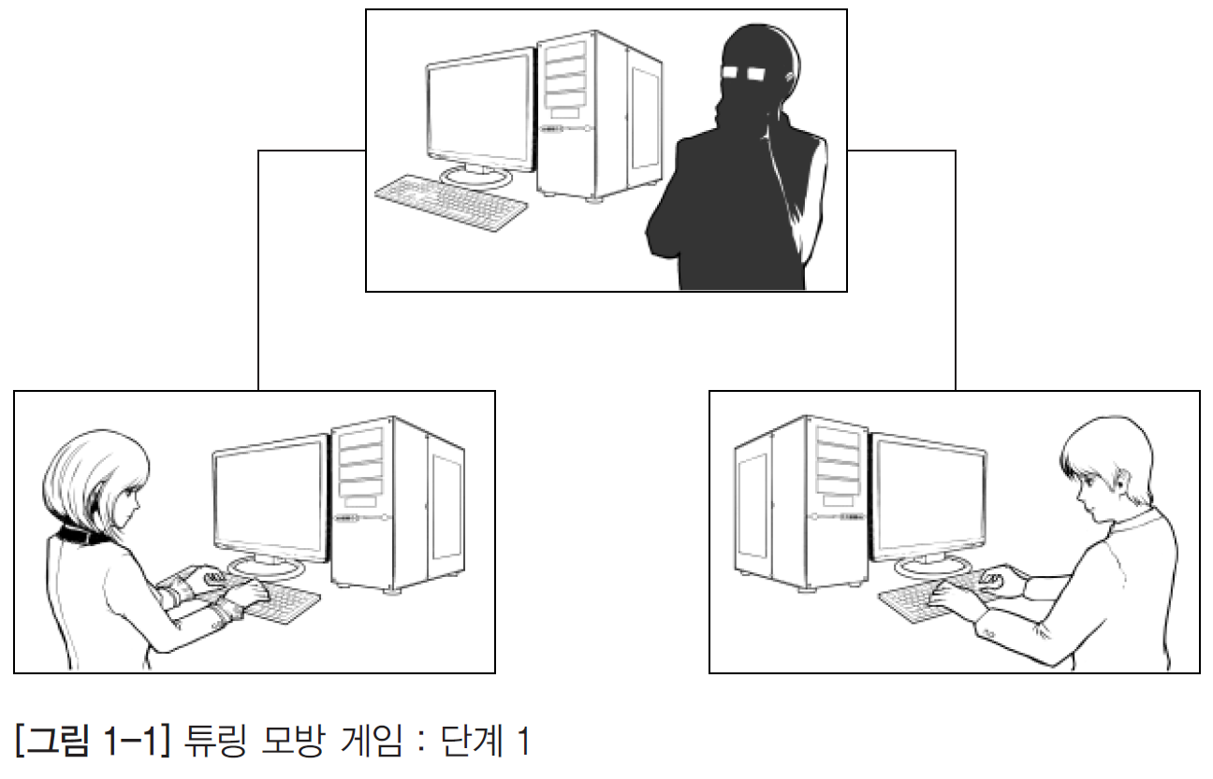
01_지능형 기계가 할 수 있는 것
인공지능
  튜링 모방 게임의 첫 번째 단계
    질문자, 남자, 여자 한 명이 각각 독립된 방에 있고, 원격 터미널과 같은 중립 매체를 통해서만 통신할 수 있음.
    질문자의 목적은 상대방에게 질문하면서 누가 남자고 누가 여자인지 알아내야 함.
    남자는 자신이 여자라고 질문자를 속이고 여자는 질문자에게 자신이 여자라는 확신을 심어주는 것이 게임의 규칙임.

Slide 5
01_지능형 기계가 할 수 있는 것
AI의 역사
    ① 암흑기: AI의 탄생(1943년 ~ 1956년)
    ② AI의 융성 : 큰 기대의 시기(1956년 ~ 1960)
    ③ 이행되지 않은 약속 : 현실의 직면(1960년대 후반~1970년대 초반)
    ④ 전문가 시스템의 기술 : 성공의 열쇠(1970년대 초반~1980년대 중반)
    ⑤ 기계가 학습하는 법 : 신경망의 재탄생(1980년대 중반~)
    ⑥ 진화 연산 : 탐색하면서 배우기(1970년대 초반~)
    ⑦ 지식 공학의 새로운 시대 : 단어로 계산하기(1980년대 후반~)
⑦
⑥
①
②
③
④
⑤
1940
1950
1960
1970
1980
1990
2000

Slide 6
02_’암흑기 ’에서 지식기반 시스템에 이르는 AI의 역사
‘단어 계산’의 탄생 배경
  ‘단어 계산’의 탄생
    신경망 기술과 전문가 시스템을 보완하기 위해 탄생
    ‘단어 계산’은 불완전하다면 지식을 다루면서, 결론에 대한 설명.
    모호하고 부정확하며 불확실한 지식과 데이터를 다루는 중요한 기술 중 하나는 퍼지 논리(fuzzy logic )임.
퍼지 논리
  퍼지 논리의 탄생 배경
    고전적인 전문가 시스템에서 부정확함을 다루는 대부분의 방법은 확률 개념에 기반을 둠.
    전문가는 보통 확률 값으로 생각하지 않고 ‘종종’, ‘일반적으로’, ‘가끔’, ‘자주’, ‘드물게’와 같은 용어로 생각함.
    어렵고 복잡한 문제에 대해 전문가의 이해를 정확히 반영하는 형태로 인간의 지식을 코드화하여 적용하며, 전통적인 전문가 시스템의 계산 병목 현상(computational bottleneck)을 극복하기 위해 제안됨.
  퍼지 논리의 특징
    퍼지 논리는 단어의 의미를 얻고 추론과 결정을 내리기 위해 퍼지 값을 사용함.
    언어 변수의 값은 숫자라기보다는 단어임.

Slide 7
02_’암흑기 ’에서 지식기반 시스템에 이르는 AI의 역사
지식기반 결정지원 시스템에서의 퍼지 논리 모델 응용 이점
  향상된 계산 능력
    퍼지 시스템은 규칙 개수가 적어 전문가 시스템보다 더 빠르게 계산을 수행함.
    퍼지 전문가 시스템은 규칙을 더 강력하게 만들면서 규칙을 통합함.
  향상된 인지 모델링
    퍼지 시스템은 복잡한 문제에 대한 지식을 인코딩 할 때 전문가가 생각하는 방식을 반영함.
    퍼지 전문가 시스템은 전문가가 마음속으로 생각하는 방식과 훨씬 가까운 의견을 얻고, 부정확한 정보를 모델링하여 문제에 대한 인지 모델링을 개선함. (기존형식으로 규칙을 만들려면 전문가 의견을 조각내어 용어의 경계를 정의해야 함. 단편화는 고도로 복잡한 문제를 다룰 때 품질 낮은 보통의 전문가 시스템으로 만듬)
  여러 전문가 의견을 표현하는 능력
    전문가 시스템은 명확히 정의된 전문가 의견이 있는 매우 한정된 분야에서 사용함. 이 때문에 시스템의 성능은 올바른 전문가의 선택에 의존함.
    퍼지 전문가 시스템은 반대 의견이 있을 때 여러 전문가가 의견을 표현할 수 있도록 도울 수 있음.

Slide 8
02_’암흑기 ’에서 지식기반 시스템에 이르는 AI의 역사
퍼지 시스템의 한계
  퍼지 시스템이 전문가 지식을 자연스럽게 표현한다고 해도 여전히 전문가에게 얻은 규칙에 의존함.
  전문가의 지식에 따라 시스템 성능이 달라짐.
  어떤 전문가는 매우 똑똑한 퍼지 규칙을 제공할 수 있지만, 어떤 전문가는 단지 추측만 하고 심지어 잘못된 규칙을 제시할 수 도 있음. 그러므로 모든 규칙을 검사하고 조율해야 함.

Slide 9
구분 | 설명
자동차 업계 | 이미지 인식 인공지능 연구를 자율 주행 기술과 결합하는 노력을 기울이고 있음
광고 업계 | 많은 웹 사이트에서 이용자에게 꼭 맞는 광고나 뉴스 기사를 추천(머신러닝 시스템이 계산한 예측 결과의 표시)하려고 머신러닝 시스템(추천 엔진)을 사용함.
비즈니스 인텔리전스 도구 | 1970 년대부터 BI 도구를 탑재한 컴퓨터를 의사결정 지원 시스템으로 활용했으며, 다룰 수 있는 데이터양이 늘고 컴퓨터 처리 능력이 향상되면서 BI 도구 역시 경영 현장의 요구에 맞춰 정확한 예측을 할 수 있도록 진화해왔음.
챗봇 | 챗봇은 자연어 처리의 성능 향상을 추구함. 자연스러운 대화나 번역을 할 수 있도록 기술을 발전시키는 것임. 2000년대 후반 대량의 텍스트 데이터를 처리하고 특징을 추출하는 컴퓨터 자원의 확충과 추출 된 특징을 표현하는 모델을 만들어 내면서 결실을 맺음.
의료 지원 | 의료 분야에서 인공지능을 이용하는 예로는 이미지 진단을 응용한 암 병변의 조기 발견, 손목 밴드형 계측 장치를 사용한 건강 관리 시스템 등이 있음. 앞으로는 국가 차원에서 데이터를 이용한 맞춤 의학을 운용할 가능성도 있음.
로봇 산업 | 머신러닝을 포함한 인공지능 연구로 한계를 극복하려는 시도가 계속되었음. 스스로 학습해서 자율적인 움직임 제어를 얻는 뉴로모픽 컴퓨터가 개발되어 왔음. 앞으로는 강화 학습 알고리즘을 도입한 로봇 개발을 진행할 것으로 예상함.

Slide 10
Thank You !

